Slide 1
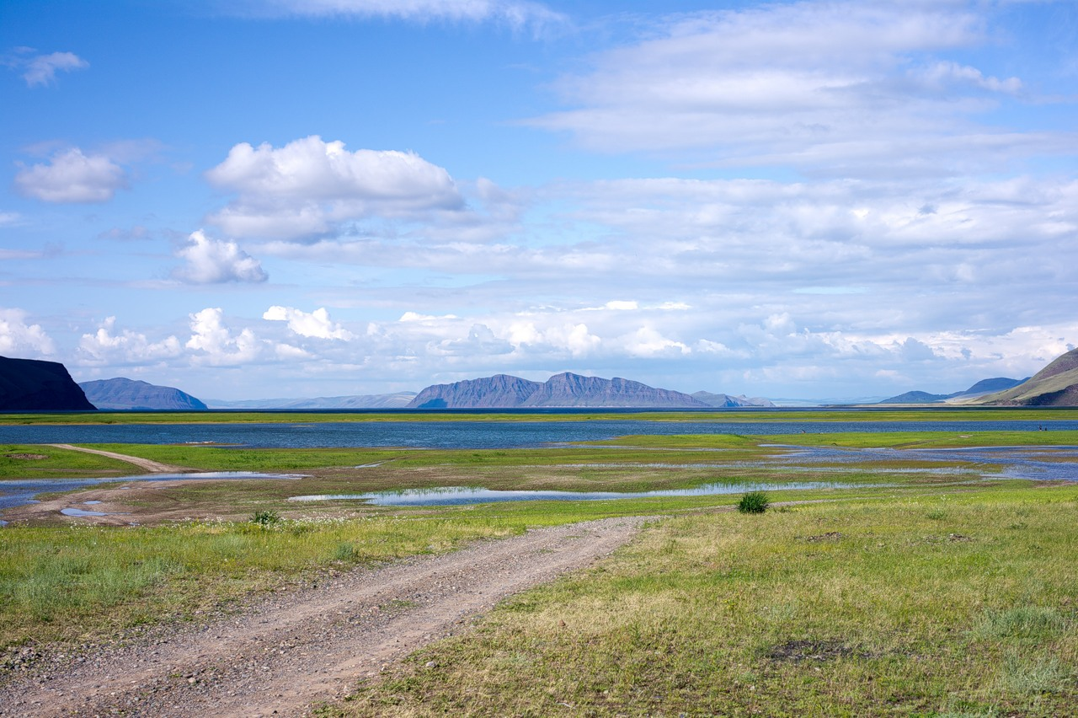

БЮДЖЕТ ДЛЯ ГРАЖДАН
К ОТЧЕТУ ОБ ИСПОЛНЕНИИ БЮДЖЕТА
МУНИЦИПАЛЬНОГО ОБРАЗОВАНИЯ
УСТЬ-АБАКАНСКИЙ РАЙОН
РЕСПУБЛИКИ ХАКАСИЯ ЗА 2017 ГОД
Подготовлен на основании Решения Совета депутатов
Усть-Абаканского района Республики Хакасия
№ 27 от 23 мая 2018 года

Slide 2
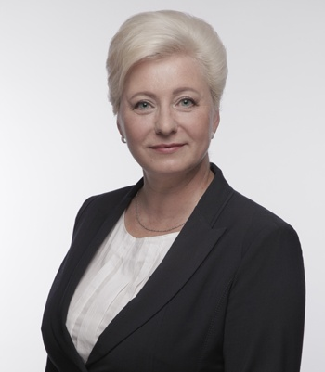
Уважаемые жители!
В целях реализации принципа прозрачности, открытости бюджета и бюджетного процесса и информирования жителей о расходовании средств бюджета Усть-Абаканского района разработан
«Бюджет для граждан».
Данный информационный ресурс познакомит вас с основными положениями отчета об исполнении бюджета муниципального образования Усть-Абаканский район за 2017 год.
Информация в доступной форме знакомит вас с основными
характеристиками бюджета МО Усть-Абаканский район, достигнутыми целями и выполненными задачами, позволит Вам составить представление об источниках формирования доходов бюджета района, направлениях расходования бюджетных средств в 2017 году
«Бюджет для граждан» нацелен на получение обратной связи от
населения, которому интересны проблемы муниципального образования.
Глава Усть-Абаканского района
Е.В. Егорова

Slide 3


Отчет для граждан - это информационный ресурс, содержащий данные об исполнении бюджета за отчетный финансовый год, в доступной для широкого круга заинтересованных пользователей форме.
Отчет - состоит из источников и наборов данных, параметров и композиции элементов отчета муниципального образования на определенный период
(отчетный финансовый год).

Slide 4

Исполнение бюджета
Исполнение бюджета – процесс сбора и учета доходов и осуществление расходов на основе сводной бюджетной росписи и кассового плана.
Исполнение бюджета - это этап бюджетного процесса, который начинается с момента утверждения решения о бюджете и продолжается в течении финансового года. Существуют этапы этого процесса:
исполнение бюджета по доходам - обеспечение своевременного и полного поступления в бюджет налогов, сборов, доходов от использования имущества и других обязательных платежей, в соответствии с утвержденным планом.
исполнение бюджета по расходам - финансирование мероприятий, предусмотренных решением о бюджете, в пределах утвержденных сумм с целью исполнения принятых расходных обязательств.
Годовой отчет об исполнении бюджета предоставляется в Совет депутатов Усть-Абаканского района. По результатам рассмотрения отчета об исполнении бюджета Совет депутатов Усть-Абаканского района принимает решение об его утверждении.

Slide 5

СОДЕРЖАНИЕ
1. Показатели социально-экономического развития
Усть-Абаканского района
2. Основные характеристики бюджета муниципального образования
3. Доходы бюджета муниципального образования
4. Расходы бюджета муниципального образования
5. Инвестиционная политика муниципального образования
6. Муниципальный долг муниципального образования
7. Дополнительная информация

Slide 6
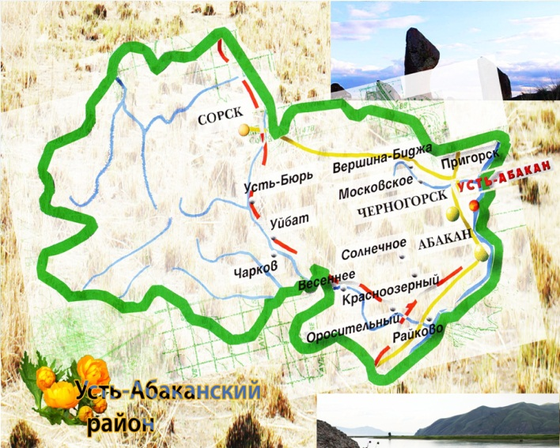

1. Показатели социально-экономического потенциала района
социально-экономическая характеристика района
Площадь 7 520 км²
13 муниципальных образований
38 населенных пунктов
Численность населения – 41 803
Протяженность автомобильных дорог
1 406,6 км
Городское население 37,0 %
Сельское население 63,0 %

Slide 7
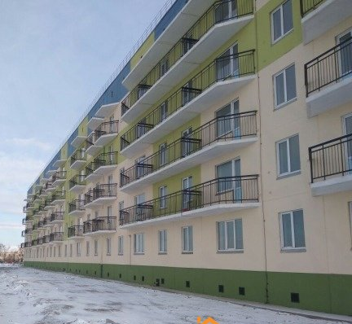

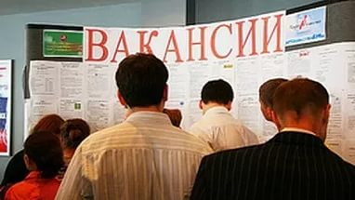
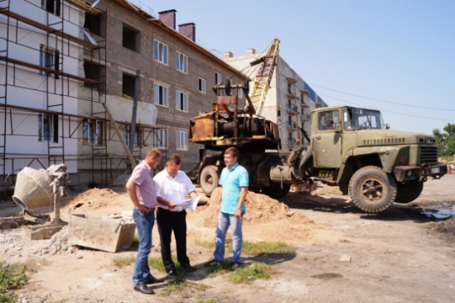
1. Показатели социально-экономического потенциала района
УРОВЕНЬ ЖИЗНИ НАСЕЛЕНИЯ
Показатели | 2016 | 2017
Численность населения, тыс. человек | 41,8 | 41,72
Численность экономически активного населения, тыс. человек | 19,9 | 19,6
Среднемесячная начисленная заработная плата работников, рублей | 25888 | 26966
Ввод в действие жилых домов, тыс.кв.м. | 9,7 | 25,6
Численность безработных, тыс. человек | 330 | 306
Уровень безработицы, % | 1,6 | 1,5
Среднемесячная заработная плата, руб.
Средний размер назначенной трудовой пенсии, руб.
Величина прожиточного минимума(в среднем на душу населения, руб.)

Slide 8
Динамика основных показателей социально-экономического развития Усть-Абаканского района
В результате анализа динамики основных показателей социально-экономического развития Усть-Абаканского района по итогам января-декабря 2017 года были получены следующие результаты:
- объем промышленного производства вырос на 20,0% г/г;
- производство продукции сельского хозяйства увеличилось на 1,5% г/г;
- оборот розничной торговли вырос на 38,2% г/г;
- среднемесячная заработная плата увеличилась на 4,2% г/г;
- инвестиции в основной капитал снизились на 20,8%;
уровень регистрируемой безработицы снизился с 1,6% до 1,5%.

Slide 9
II. Общие характеристики бюджета муниципального образования
Промышленное производство
Структура промышленного производства 2017 год
Динамика темпов развития промышленного производства
, млн.руб.

Slide 10
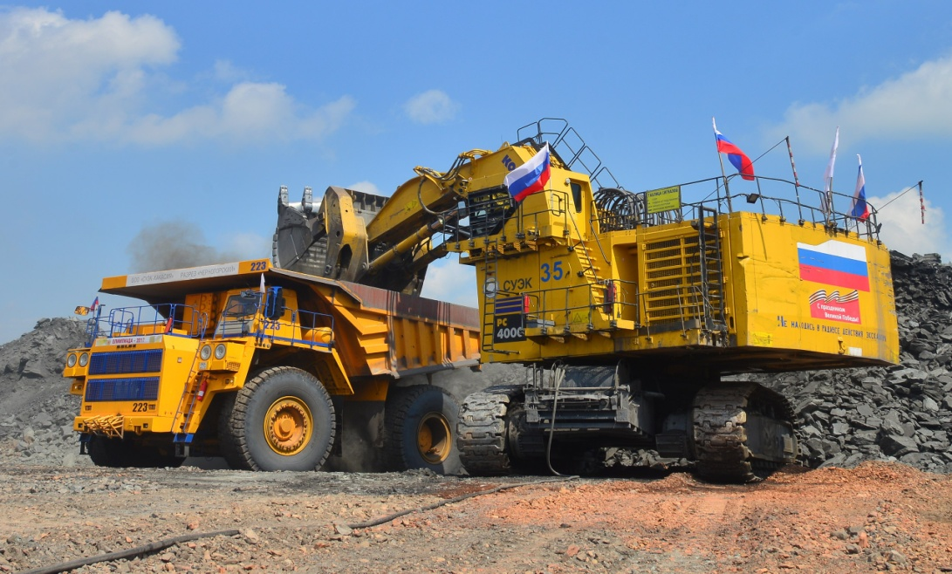
Промышленное производство
Структура промышленного производства
Динамика темпов развития промышленного производства

Slide 11




Сеть муниципальных учреждений
1. Показатели социально-экономического потенциала района
Администрация района
38 муниципальных учреждений
Совет депутатов
8 детских дошкольных учреждений
2 566 воспитанников
16 школ
4 686 обучающихся
Контрольно-счетная палата
Школа-интернат
142 обучающихся
Спортивная школа
1 541 обучающихся
Коррекционная школа
37 обучающихся
Детская школа искусств
275 обучающихся
Из бюджета МО Усть-Абаканский район
финансируется
47 учреждений
Учреждение
доп. образования детей –
«Усть-Абаканский ЦДО»
2 332 воспитанника
Загородный лагерь
Районный молодёжный ресурсный центр
2 Дома культуры
2 Музея
Централизованная библиотечная система
Редакция Газеты
6 функциональных управлений
Правовая служба

Slide 12
Основные понятия
2. Основные характеристики бюджета муниципального образования
Бюджет - форма образования и расходования денежных средств, предназначенных для финансового обеспечения задач и функций государства и местного самоуправления.
Доходы бюджета - поступающие в бюджет денежные средства.
Расходы бюджета - выплачиваемые из бюджета денежные средства.
Дефицит бюджета - превышение расходов бюджета над его доходами.
Профицит бюджета - превышение доходов бюджета над его расходами.

Slide 13




2. Основные характеристики бюджета муниципального образования
Доходы
Расходы
Расходы
Доходы
Дефицит
(расходы больше
доходов)
Профицит
(доходы больше
расходов)
При превышении расходов над доходами принимается решение об источниках покрытия дефицита (привлечение кредитов, изменение остатков средств).
При превышении доходов над расходами принимается решение, как их использовать (погашать долг, накапливать остатки, направлять на развитие).

Slide 14
2. Основные характеристики бюджета муниципального образования
млн. руб.
 | План 2017 года | Исполнение 2017 года | Процент исполнения
Доходы | 1 103,2 | 1 011,9 | 91,7
Расходы | 1 110,3 | 991,3 | 89,3
Дефицит-/профицит + | -7,1 | 20,7
Динамика доходов и расходов бюджета
млн. руб.
2015 год
2016 год
2017 год

Slide 15
2. Основные характеристики бюджета муниципального образования
Доходы районного бюджета
Налоговые доходы
Налоговые доходы - поступление от уплаты налогов, установленных Налоговым кодексом Российской Федерации
•налог на доходы физических лиц
•акцизы
•единый налог на вмененный доход
•единый сельскохозяйственный налог
•налог, взимаемый в связи применением патентной системы налогообложения
• госпошлина
Неналоговые доходы –
платежи, установленные законодательством Российской Федерации
•арендная плата за землю
•доходы от использования муниципального имущества
•доходы от реализации муниципального имущества
•плата за негативное воздействие на окружающую среду
•платные услуги от муниципальных учреждений
•доходы от продажи земельных участков
•штрафы за нарушение законодательства РФ
•прочие неналоговые доходы
Безвозмездные поступления
•поступления из республиканского бюджета межбюджетных трансфертов в виде дотаций, субсидий, субвенций и иных межбюджетных трансфертов
•поступление от организаций и граждан (кроме налоговых и не налоговых доходов)

Slide 16
3. Доходы бюджета муниципального образования
Структура доходов бюджета за 2015 – 2017 годы

Slide 17
Поступление в доходы бюджета муниципального образования Усть-Абаканский район за 2017 год
тыс. руб.
Наименование доходов | План | Исполнение на 01.01.2018 г. | Процент исполнения
НАЛОГОВЫЕ ДОХОДЫ в т.ч. | 296 952,2 | 257 639,8 | 86,8
НАЛОГ НА ДОХОДЫ ФИЗИЧЕСКИХ ЛИЦ | 267 812,7 | 233 230,2 | 87,1
НАЛОГИ НА ТОВАРЫ (РАБОТЫ,УСЛУГИ), РЕАЛИЗУЕМЫЕ НА ТЕРРИТОРИИ РОССИЙСКОЙ ФЕДЕРАЦИИ | 18 996,6 | 13 315,1 | 70,1
НАЛОГИ НА СОВОКУПНЫЙ ДОХОД | 6 230,9 | 6 531,7 | 104,8
ГОСУДАРСТВЕННАЯ ПОШЛИНА | 3 912,0 | 4 553,2 | 116,4
Задолженность и перерасчеты по отмененным налогам , сборам и иным обязательным платежам | 0,0 | 9,7 | 0,0
НЕНАЛОГОВЫЕ ДОХОДЫ в т.ч. | 133 783,7 | 132 444,1 | 99,0
ДОХОДЫ ОТ ИСПОЛЬЗОВАНИЯ ИМУЩЕСТВА, НАХОДЯЩЕГОСЯ В ГОСУДАРСТВЕННОЙ И МУНИЦИПАЛЬНОЙ СОБСТВЕНННОСТИ | 109 281,6 | 111 818,8 | 102,3
ПЛАТЕЖИ ПРИ ПОЛЬЗОВАНИИ ПРИРОДНЫМИ РЕСУРСАМИ | 15 017,3 | 15 012,7 | 100,0
ДОХОДЫ ОТ ОКАЗАНИЯ ПЛАТНЫХ УСЛУГ (РАБОТ) И КОМПЕНСАЦИИ ЗАТРАТ ГОСУДАРСТВА | 340,8 | 521,3 | 153,0
ДОХОДЫ ОТ ПРОДАЖИ МАТЕРИАЛЬНЫХ И НЕМАТЕРИАЛЬНЫХ АКТИВОВ | 7 333,9 | 3 298,2 | 45,0
ШТРАФЫ, САНКЦИИ, ВОЗМЕЩЕНИЕ УЩЕРБА | 1 810,1 | 2 026,9 | 112,0
ПРОЧИЕ НЕНАЛОГОВЫЕ ДОХОДЫ | 0,0 | -233,8 | 0,0
БЕЗВОЗМЕЗДНЫЕ ПОСТУПЛЕНИЯ | 672 434,8 | 621 850,0 | 92,5
БЕЗВОЗМЕЗДНЫЕ ПОСТУПЛЕНИЯ ОТ ДРУГИХ БЮДЖЕТОВ БЮДЖЕТНОЙ СИСИТЕМЫ РОССИЙСКОЙ ФЕДЕРАЦИИ, в т.ч. | 665 901,3 | 615 472,1 | 92,4
ДОТАЦИИ БЮДЖЕТАМ СУБЪЕКТОВ РОССИЙСКОЙ ФЕДЕРАЦИИ И МУНИЦИПАЛЬНЫХ ОБРАЗОВАНИЙ | 21 178,0 | 21 178,0 | 100,0
СУБСИДИИ БЮДЖЕТАМ СУБЪЕКТОВ РОССИЙСКОЙ ФЕДЕРАЦИИ И МУНИЦИПАЛЬНЫХ ОБРАЗОВАНИЙ ( МЕЖБЮДЖЕТНЫЕ СУБСИДИИ) | 97 218,5 | 78 434,6 | 80,7
СУБВЕНЦИИ БЮДЖЕТАМ СУБЪЕКТОВ РОССИЙСКОЙ ФЕДЕРАЦИИ И МУНИЦИПАЛЬНЫХ ОБРАЗОВАНИЙ | 547 269,1 | 515 623,8 | 94,2
ИНЫЕ МЕЖБЮДЖЕТНЫЕ ТРАНСФЕРТЫ | 235,7 | 235,7 | 100,0
ПРОЧИЕ БЕЗВОЗМЕЗДНЫЕ ПОСТУПЛЕНИЯ | 6 533,4 | 6 513,0 | 99,7
ДОХОДЫ БЮДЖЕТОВ БЮДЖЕТНОЙ СИСТЕМЫ РОССИЙСКОЙ ФЕДЕРАЦИИ ОТ ВОЗВРАТА БЮДЖЕТАМИ БЮДЖЕТНОЙ СИСТЕМЫ РОССИЙСКОЙ ФЕДЕРАЦИИ И ОРГАНИХАЦИЯМИ ОСТАТКОВ СУБСИДИЙ,СУБВЕНЦИЙ И ИНЫХ МЕЖБЮДЖЕТНЫХ ТРАНСФЕРТОВ, ИМЕЮЩИХ ЦЕЛЕВОЕ НАЗНАЧЕНИЕ, ПРОШЛЫХ ЛЕТ | 0,0 | 13,9 | 0,0
ВОЗВРАТ ОСТАТКОВ СУБСИДИЙ, СУБВЕНЦИЙ И ИНЫХ МЕЖБЮДЖЕТНЫХ ТРАНСФЕРТОВ, ИМЕЮЩИХ ЦЕЛЕВОЕ НАЗНАЧЕНИЕ, ПРОШЛЫХ ЛЕТ | 0,0 | -149,0 | 0,0
ВСЕГО ДОХОДОВ | 1 103 170,7 | 1 011 934,0 | 91,7

Slide 18
3. Доходы бюджета муниципального образования
Акцизы
Налоги
на совокупный доход
Государственная пошлина
СТРУКТУРА НАЛОГОВЫХ
И НЕНАЛОГОВЫХ ДОХОДОВ
БЮДЖЕТА
2015 год – 6 351,2
2016 год – 6 587,9
2017 год – 6 531,7
2015 год – 3 832,8
2016 год – 4 244,5
2017 год – 4 553,2
2015 год – 10 307,1
2016 год – 15 111,8
2017 год – 13 315,1
Доходы от использования муниципального имущества
2015 год – 22 934,5
2016 год – 20 026,4
2017 год – 111 818,8
Налог на доходы физических лиц
тыс. руб.
Платежи за пользование природными ресурсами
2015 год – 195 873,8
2016 год – 206 313,5
2017 год – 233 230,2
2015 год – 9 722,6
2016 год – 14 256,8
2017 год – 15 012,7
Налоговые и неналоговые доходы (ВСЕГО):
2015 год – 251 972,3
2016 год – 278 875,7
2017 год – 390 083,9
Доходы от продажи материальных и нематериальных активов
2015 год – 2 032,6
2016 год – 8 679,3
2017 год – 3 298,2
Прочие доходы
2015 год – 917,7
2016 год – 3 655,5
2017 год – 2 324,1
18

Slide 19
3. Доходы бюджета муниципального образования
Динамика налоговых и неналоговых доходов бюджета
Усть-Абаканского района за 2015-2017 годы
279
252
19

Slide 20
3. Доходы бюджета муниципального образования
Структура безвозмездных поступлений от других бюджетов бюджетной системы

Slide 21
4. Расходы бюджета муниципального образования
СТРУКТУРА РАСХОДОВ БЮДЖЕТА
УСТЬ-АБАКАНСКОГО РАЙОНА

Slide 22











4. Расходы бюджета муниципального образования
СТРУКТУРА РАСХОДОВ БЮДЖЕТА УСТЬ-АБАКАНСКОГО РАЙОНА
по функциональной классификации
Наименование расходов | План на 2017 год | Доля в общих расходах | Исполнение за 2017 год | Доля в общих расходах | % исполнения к плану
Общегосударственные вопросы | 80 096,5 | 7,2 | 74 370,5 | 7,5 | 92,9
Национальная оборона | 1 584,0 | 0,1 | 1 584,0 | 0,2 | 100,0
Национальная безопасность и правоохранительная деятельность | 413,7 | 0,0 | 255,8 | 0,0 | 61,8
Национальная экономика | 59 125,6 | 5,3 | 46 386,3 | 4,7 | 78,5
Жилищно-коммунальное хозяйство | 59 643,5 | 5,4 | 56 084,2 | 5,7 | 94,0
Образование | 698 334,4 | 62,9 | 621 056,4 | 62,7 | 88,9
Культура, искусство и кинематография | 70 083,2 | 6,3 | 59 070,5 | 6,0 | 84,3
Здравоохранение | 420,0 | 0,0 | 290,6 | 0,0 | 69,2
Социальная политика | 73 485,5 | 6,6 | 65 558,9 | 6,6 | 89,2
Спорт и физическая культура | 105,3 | 0,0 | 105,0 | 0,0 | 99,7
Средства массовой информации | 6 540,3 | 0,6 | 6 226,2 | 0,6 | 95,2
Обслуживание государствен- ного и муниципального долга | 1 500,0 | 0,1 | 1 277,9 | 0,1 | 0,0
Межбюджетные трансферты | 58 984,0 | 5,3 | 58 984,0 | 6,0 | 100,0
ВСЕГО: | 1 110 316,0 | 100,0 | 991 250,3 | 100,0 | 89,3

Slide 23
4. Расходы бюджета муниципального образования
СТРУКТУРА РАСХОДОВ БЮДЖЕТА УСТЬ-АБАКАНСКОГО РАЙОНА
По экономической классификации
Наименование расходов | Код ЭКР | План на 2017 год |  | Исполнение за 2017 год
 |  | Сумма тыс. руб. | Доля в | Сумма | Доля в | %
 |  |  | общих расходах % | тыс. руб. | общих расходах % | к плану
1 |  | 2 | 3 | 4 | 5 | 6
Оплата труда с начислениями | 210 | 660 528,70 | 59,5 | 624 761,40 | 63,0 | 94,6
Приобретение услуг | 220 | 159 178,80 | 14,3 | 122 800,20 | 12,4 | 77,1
Обслуживание долговых обязательств | 230 | 1 500,00 | 0,1 | 1 277,90 | 0,1 | 0,0
Безвозмездные и безвозвратные перечисления организациям, | 240 | 2 292,10 | 0,2 | 1 902,10 | 0,2 | 83,0
Социальное обеспечение, в том числе опекунское пособие | 260 | 38 664,60 | 3,5 | 36 793,10 | 3,7 | 95,2
Увеличение стоимости основных средств | 310 | 28 028,00 | 2,5 | 19 004,20 | 1,9 | 67,8
Увеличение стоимости материальных запасов | 340 | 27 861,10 | 2,5 | 20 028,90 | 2,0 | 71,9
Прочие расходы | 290 | 29 825,50 | 2,7 | 16 119,60 | 1,6 | 54,0
Межбюджетные трансферты | 250 | 162 437,20 | 14,6 | 148 562,90 | 15,0 | 91,5
Итого |  | 1 110 316,00 | 100,0 | 991 250,3 | 100,0 | 89,3

Slide 24

Исполнение по подразделам классификации расходов бюджета муниципального образования
Усть-Абаканский район за 2017 год
4. Расходы бюджета муниципального образования
План | Исполнение
План | Исполнение
01 02 Функционирование высшего должностного лица субъекта Российской Федерации и муниципального образования
тыс. руб.
2 061,3 | 1 915,7
01 03 Функционирование законодательных (представительных) органов государственной власти и представительных органов муниципальных образований
5 088,8 | 4 624,3
0100 Общегосударственные вопросы
01 04 Функционирование Правительства Российской Федерации, высших исполнительных органов государственной власти субъектов Российской Федерации, местных администраций
28 796,9 | 25 898,4
01 06 Обеспечение деятельности финансовых, налоговых и таможенных органов и органов финансового (финансово-бюджетного) надзора
11 314,9 | 10 838,5
01 07 Обеспечение проведения выборов и референдумов
2 980,7 | 3 053,1
01 11 Резервные фонды
255,9 | 0,0
01 13 Другие общегосударственные вопросы
29 598,1 | 28 040,5

Slide 25



Исполнение по подразделам классификации расходов бюджета муниципального образования
Усть-Абаканский район за 2017 год
4. Расходы бюджета муниципального образования
План | Исполнение
тыс. руб.
0200
Национальная оборона
02 03 Мобилизационная и вневойсковая подготовка
1 584,0 | 1 584,0
0300
Национальная безопасность и правоохранительная деятельность
03 02 Органы внутренних дел
10,0 | 6,6
03 09 Защита населения и территории от чрезвычайных ситуаций природного и техногенного характера, гражданская оборона
326,4 | 249,1
04 01 Общеэкономические вопросы
7 824,4 | 7 394,9
04 05 Сельское хозяйство и рыболовство
1 199,3 | 843,0
0400
Национальная экономика
04 08 Автомобильный транспорт
1 992,4 | 1 819,6
04 09 Дорожное хозяйство (дорожные фонды)
46 618,8 | 35 662,4
04 12 Другие вопросы в области национальной экономики
1 490,9 | 666,4

Slide 26


Исполнение по подразделам классификации расходов бюджета муниципального образования
Усть-Абаканский район за 2017 год
4. Расходы бюджета муниципального образования
План | Исполнение
тыс. руб.
05 01 Жилищное хозяйство
29 838,2 | 29 828,2
0500
Жилищно-коммунальное хозяйство
05 02 Коммунальное хозяйство
18 588,5 | 16 437,9
05 03 Благоустройство
11 216,8 | 9 818,1
07 01 Дошкольное образование
124 806,2 | 110 522,9
07 02 Общее образование
534 387,7 | 476 376,4
0700
Образование
07 05 Профессиональная подготовка, переподготовка и повышение квалификации
116,8 | 0,0
07 07 Молодежная политика и оздоровление детей
5 312,4 | 3 390,8
07 09 Другие вопросы в области образования
33 711,3 | 30 766,3

Slide 27



Исполнение по подразделам классификации расходов бюджета муниципального образования
Усть-Абаканский район за 2017 год
4. Расходы бюджета муниципального образования
План | Исполнение
тыс. руб.
0800
Культура, кинематография
08 01 Культура
52 957,6 | 43 038,1
08 04 Другие вопросы в области культуры, кинематографии
17 125,6 | 16 032,4
0900
Здравоохранение
09 09 Другие вопросы в области здравоохранения
420,0 | 290,6
10 01 Пенсионное обеспечение
3 690,5 | 3 353,7
10 03 Социальное обеспечение населения
6 223,9 | 5 682,3
1000
Социальная политика
10 04 Охрана семьи и детства
62 457,1 | 55 408,9
10 06 Другие вопросы в области социальной политики
1 114,0 | 1 114,0

Slide 28




Исполнение по подразделам классификации расходов бюджета муниципального образования
Усть-Абаканский район за 2017 год
4. Расходы бюджета муниципального образования
План | Исполнение
тыс. руб.
1100
Физическая культура и спорт
1101 Другие вопросы в области культуры, кинематографии
105,3 | 105,0
1200
Средства массовой информации
12 02 Периодическая печать и издательства
6 540,3 | 6 226,2
1300
Обслуживание государственного и муниципального долга
13 01 Обслуживание государственного внутреннего и муниципального долга
1 500,0 | 1 277,9
14 01 Дотации на выравнивание бюджетной обеспеченности субъектов Российской Федерации и муниципальных образований
1400
Межбюджетные трансферты общего характера бюджетам субъектов Российской Федерации и муниципальных образований
37 367,0 | 37 367,0
14 03 Прочие межбюджетные трансферты бюджетам общего характера
21 617,0 | 21 617,0
1 110 316,0
991 250,3
Всего расходов

Slide 29
4. Расходы бюджета муниципального образования
Доля программных расходов в общем объеме расходов бюджета Усть-Абаканского района в 2017 году
Расходы в рамках муниципальных программ составляют
945 711,1 тыс.рублей
Непрограммные расходы
45 539,2 тыс.рублей
Исполнение бюджета в 2017 году осуществлялось в рамках 20 муниципальных программ
Всего расходов
991 250,3 тыс. рублей
4,6 %
Муниципальные программы – инструмент для достижения целей путем реализации задач и отдельных мероприятий

Slide 30



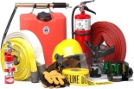
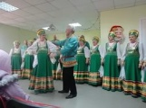





4. Расходы бюджета муниципального образования
Исполнение программной части бюджета
МО Усть-Абаканский район
тыс. руб.
Наименование | План | Исполнение на 01.01.2018 г. | Процент исполнения
Муниципальная программа «Развитие агропромышленного комплекса Усть-Абаканского района и социальной сферы на селе (2014 - 2020 годы)» | 12 718,7 | 12 151,6 | 95,5
Муниципальная программа«Развитие субъектов малого и среднего предпринимательства в Усть-Абаканском районе на 2014-2020 годы» | 642,7 | 231,4 | 36,0
Муниципальная программа "Развитие образования в Усть-Абаканском районе (2014-2020 годы)" | 686 618,8 | 612 412,7 | 89,2
Муниципальная программа «Защита населения и территорий Усть-Абаканского района от чрезвычайных ситуаций, обеспечение пожарной безопасности и безопасности людей на водных объектах (2014-2020 годы)» | 2 808,9 | 2 461,7 | 87,6
Муниципальная программа «Культура Усть-Абаканского района (2014-2020 годы)» | 67 074,5 | 57 921,8 | 86,4
Муниципальная программа "Развитие физической культуры и спорта в Усть-Абаканском районе (2014 - 2020 годы)" | 465,3 | 465,0 | 99,9
Муниципальная программа «Социальная поддержка граждан (2014-2020 годы)» | 78 319,2 | 67 472,4 | 86,2
Муниципальная программа «Доступная среда (2014-2020 годы)» | 390,0 | 390,0 | 100,0
Муниципальная программа «Противодействие незаконному обороту наркотиков, снижение масштабов наркотизации населения в Усть-Абаканском районе (2014-2020 годы)» | 28,0 | 22,8 | 100,0
Муниципальная программа «Обеспечение общественного порядка и противодействие преступности в Усть-Абаканском районе (2014-2020 годы)» | 352,4 | 258,0 | 73,2

Slide 31

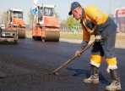




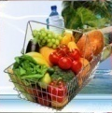

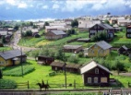

4. Расходы бюджета муниципального образования
Исполнение программной части бюджета
МО Усть-Абаканский район
тыс. руб.
Наименование | План | Исполнение на 01.01.2018 г. | Процент исполнения
Муниципальная программа «Развитие туризма в Усть-Абаканском районе (2014-2020 годы)» | 2 610,7 | 1 415,7 | 54,2
Муниципальная программа "Развитие транспортной системы Усть-Абаканского района (2014-2020 годы)" | 48 611,0 | 37 481,9 | 77,1
Муниципальная программа "Профилактика заболеваний и формирование здорового образа жизни (2014-2020 годы)" | 797,5 | 662,0 | 83,0
Муниципальная программа «Жилище (2014 – 2020 годы)» | 40 886,9 | 40 671,5 | 99,5
Муниципальная программа "Энергосбережение и повышение энергетической эффективности в Усть-Абаканском районе (2014 - 2020 годы)" | 2 355,1 | 1 647,0 | 69,9
Муниципальная программа «Комплексная программа модернизации и реформирования жилищно-коммунального хозяйства в Усть-Абаканском районе (2014 – 2020 годы)» | 23 369,0 | 22 682,3 | 97,1
Муниципальная программа «Развитие торговли в Усть-Абаканском районе (2016-2020 годы)» | 249,7 | 55,0 | 22,0
Муниципальная программа «Развитие муниципального имущества в Усть-Абаканском районе (2016-2020 годы) | 9 832,7 | 9 013,6 | 91,7
Муниципальная программа «Сохранение и развитие малых сел Усть-Абаканского района (2016 - 2020 годы) | 3 296,9 | 422,9 | 12,8
Муниципальная программа "Повышение эффективности управления муниципальными финансами Усть-Абаканского района (2016-2020 годы) | 79 281,0 | 77 871,6 | 98,2
ИТОГО: | 1 060 709,1 | 945 711,1 | 89,2

Slide 32

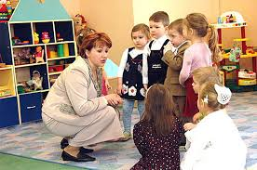

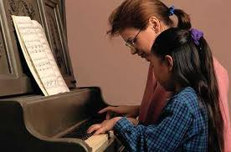

4. Расходы бюджета муниципального образования
"Развитие образования в Усть-Абаканском районе (2014-2020 годы)« – 612 412,8 тыс. руб
Подпрограмма
«Развитие дошкольного,
начального общего, основного общего, среднего общего образования»
Подпрограмма
«Развитие системы дополнительного образования детей, выявления и поддержки одаренных детей и молодежи»
Подпрограмма
«Патриотическое воспитание граждан»
220 ,6 тыс. рублей
562 684,1 тыс. рублей
49 508,1тыс. рублей

Slide 33
4. Расходы бюджета муниципального образования
Динамика расходов на образование за 2015-2017 годы
тыс. руб.
Дошкольное образование Общее образование
Молодежная политика и оздоровление детей Прочие мероприятия

Slide 34

4. Расходы бюджета муниципального образования
Сеть образовательных учреждений, реализующих в районе программу дошкольного образования, в настоящее время включает 8 учреждений.
ДОШКОЛЬНОЕ образование
Численность воспитанников в дошкольных образовательных учреждениях района
Расходы местного бюджета на обеспечение общедоступного и бесплатного дошкольного образования
млн.руб.

Slide 35
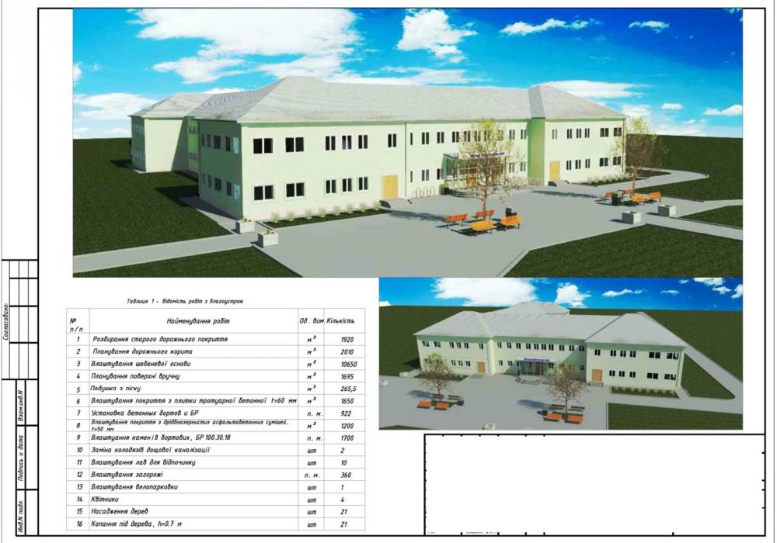
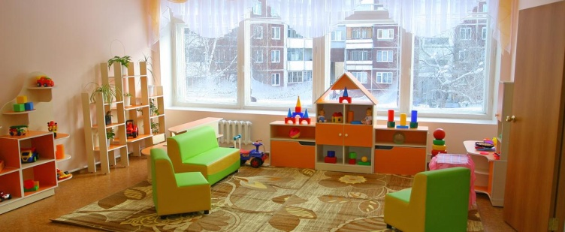

4. Расходы бюджета муниципального образования
Дошкольное образование
На развитие дошкольного образования направлено 2 152,1 тыс. руб., в том числе:
Строительство, реконструкция объектов муниципальной собственности, в том числе разработка проектно-сметной документации ( разработка ПСД для строительства детского сада с. Зеленое ) | 214,0
Капитальный ремонт в муниципальных дошкольных учреждениях (ПСД для кап. ремонта и кап.ремонт парадного входа с устройством крылец и козырьков: д/с Аленушка и д/с Родничок; ремонт системы отопления, водопровода, канализации д/с Аленушка , д/с Солнышко; капитальный ремонт мед. кабинета д/с Звездочка с. Калинино; осущ. тех. и строит. надзора за кап. ремонтом д/с Рябинушка д/с Родничок; д/с Родничок; ремонт системы. отопления, канализации, здания: д/с Аленушка) | 1 024,4
Мероприятия по развитию дошкольного образования (Проверка качества огнезащитной обработки деревянных конструкций ; обработка кровли огнезащитным составом, испытание пожарных кранов, лестниц, ограждений; установка видеонаблюдения: д/с Родничок ; замена входных и межэтажных деревянных дверей: д/с Родничок; оборудования и инвентаря для медицинских кабинетов ; приобретение оборуд. и инвентаря в пищеблок: д/с Аленушка ; специальная оценка условий труда ; обучение по мерам пожарной безопасности ; обучение по охране труда | 913,7

Slide 36
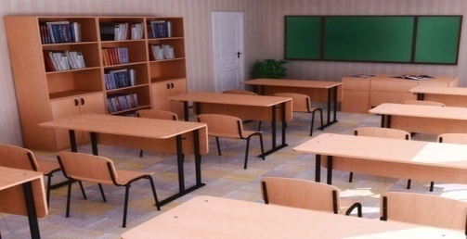
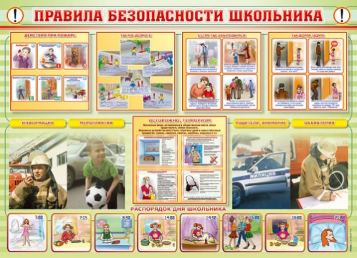
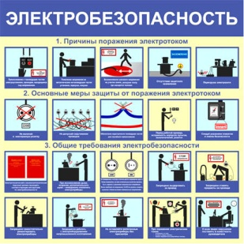
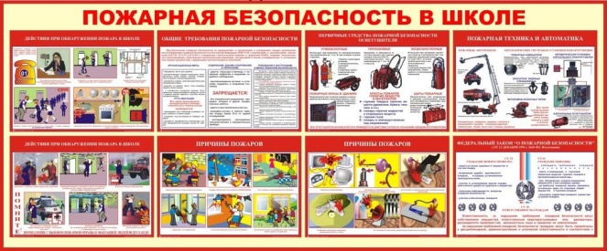
4. Расходы бюджета муниципального образования
Общее образование
На развитие начального общего, основного общего и среднего образования направлено 21 985,2 тыс. руб. ,в том числе:
Создание условия для обеспечения современного качества образования (Приобретение школьной мебели; замена окон У-Абаканская ОШИ; Установка противопожарной двери: Чарковская СОШИ; приобретение мебели для столовой Чарковская СОШИ; ремонт кровли, установка, ремонт септика, канализации, системы отопления, хвс Чарковская СОШ; ремонт модульных котельных ; Разработка ПСД системы автоматической пожарной сигнализации и оповещение людей о пожаре ; обработка кровли огнезащитным составом, испытание пожарных кранов, лестниц, ограждений ; обучение по мерам пожарной безопасности ; Определение категории помещения по взрыво-пожароопасности В-Биджинская СОШ; Проверка качества огнезащитной обработки деревянных конструкций; материальные запасы по противопожарной безопасности; Санитарная безопасность: приобретение оборудования и инвентаря для пищеблоков; устройство приточно-вытяжной вентиляции в пищеблоке; Антитеррористическая безопасность - установка систем видеонаблюдения ремонт дымовой трубы Сапоговская СОШ ; ремонт полов Усть-Абаканская СОШ ; приобретение котла для котельных школ ; приобретение спортивного оборудования для Чарковской СОШ за счет спонсорской помощи; Электробезопасность -обучение и аттестация кочегаров, рабоч.по бойлеру для работы в котельных; специальная оценка условий труда; обучение по охране труда; | 6 847,7

Slide 37
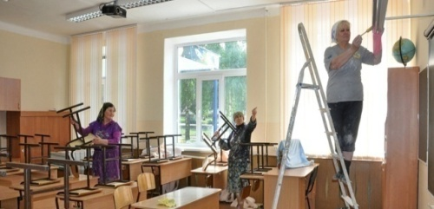
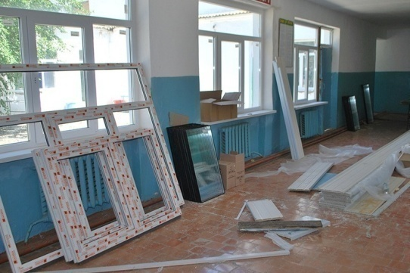
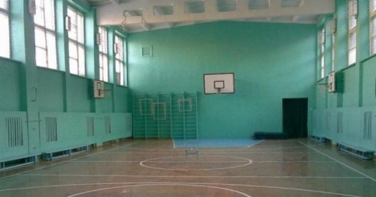
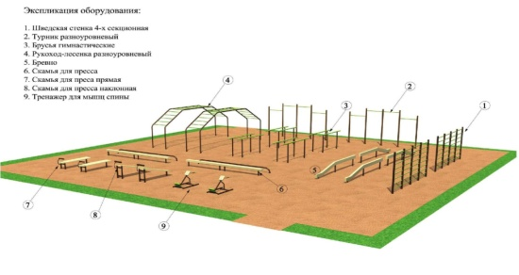
4. Расходы бюджета муниципального образования
Общее образование
Капитальный ремонт в муниципальных учреждениях, в том числе проектно-сметная документация (Капитальный ремонт школьных туалетов Сапоговская СОШ; капитальный ремонт кровли Калининская СОШ, Краснооз. ООШ); замена оконных деревянных блоков на пластиковые В-Биджинская СОШ; установка входных, межэтажных, эвакуационных дверей, ремонт АУПС; капитальный ремонт системы видеонаблюдения; ремонт, восстановл.ограждения территории Усть-Абаканская СОШ; устройство детской площадки на территории д/с Чапаевская ООШ; осуществление технического и строительного надзора за капитальным ремонтом учреждений; подготовка к отопительному сезону: НШ-ДС Росток; капитальный ремонт школьной котельной: Чапаевская ООШ; разработка, ПСД и экспертизы сметы на капитальный ремонт здания, спортивного зала: (Опытненская СОШ; Весенненская СОШ; Усть-Абаканская ОШИ). | 8 212,9
Строительство, реконструкция объектов муниципальной собственности, в том числе разработка проектно-сметной документации (Разработка ПСД на строительство открытого плоскостного сооружения Весенненская СОШ ) | 60,0

Slide 38
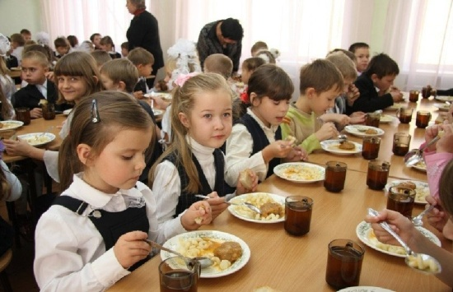


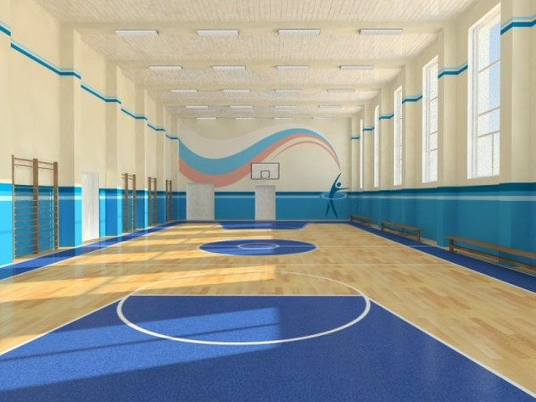
4. Расходы бюджета муниципального образования
Общее образование
Реализация мероприятий по предоставлению школьного питания | 2 459,1
Реализация мероприятий в сфере обеспечения доступности приоритетных объектов и услуг в приоритетных сферах жизнедеятельности инвалидов и других мобильных групп населения (капитальный ремонт здания Усть-Абаканская ОШИ; приобретение оборудования для инвалидов и других мобильных групп населения У-Абаканская ОШИ) | 1 920,5
Реализация мероприятий по созданию в общеобразовательных организациях, расположенных в сельской местности условий для занятия физической культурой и спортом (Капитальный ремонт спортивного зала Опытненская СОШ; строительство открытого плоскостного сооружения Весенненская СОШ) | 2 485,0

Slide 39



В системе дополнительного
образования осуществляют
деятельность
3 муниципальных
учреждения
ДОПОЛНИТЕЛЬНОЕ образование
Численность обучающихся
Расходы местного бюджета на обеспечение дополнительного образования
млн.руб.

Slide 40
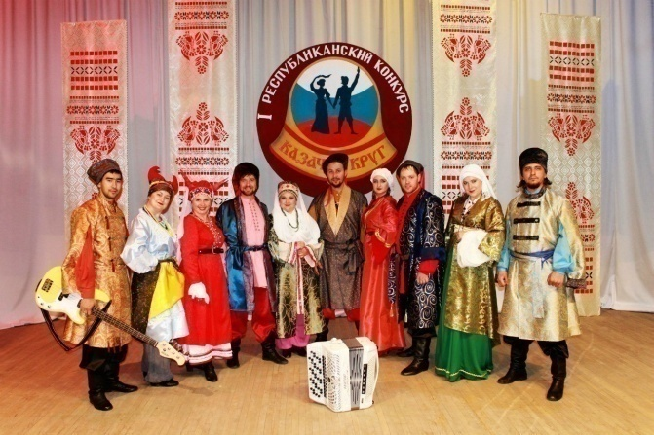
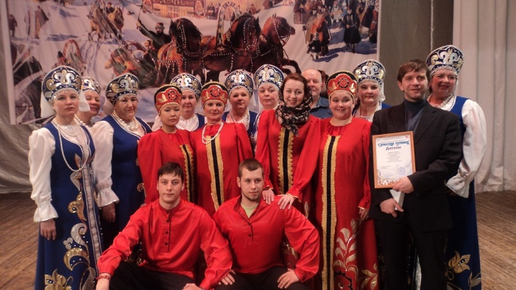
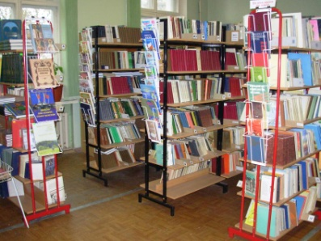


4. Расходы бюджета муниципального образования
Расходы на Культуру
43 038,1 тыс.рублей
Обеспечение деятельности учреждений
культуры – 38 940,1 тыс. рублей
Мероприятия по поддержки и развитию культуры, искусства , сохранение
культурных ценностей – 3 847,4 тыс. рублей (организация и проведение культмассовых мероприятий, укрепление материально-технической базы муниципальных учреждений культуры в том числе приобретение звукового и световое оборудования танцевальных костюмов и обуви, комплектование книжного фонда)
Организация, координация туристической деятельности и продвижения туристического продукта – 54,0 тыс. рублей
Мероприятия в области молодежной политики – 196,6 тыс. рублей

Slide 41
4. Расходы бюджета муниципального образования
Динамика расходов на культуру за 2015-2017 годы
тыс. руб.
Культура
Другие вопросы в области культуры, кинематографии

Slide 42
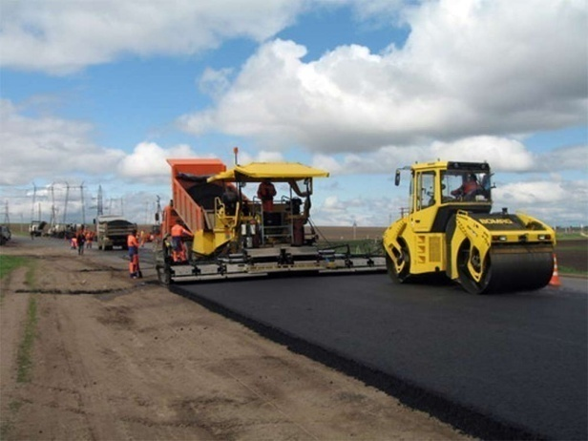

Расходы на дорожное хозяйство в 2017 году
Дорожное хозяйство –
35 662,4 тыс. руб.
Усть-Бюрский с/с - ремонт ул.Кирова, ул. Трактовая, Ленина и ремонт моста через реку Бюря - Райковский с/с - ремонт ул.Линейная п.Тигей
Чарковский с/с - ремонтное профилирование и отсыпка ПГС а.Чарков; ремонт ул.Мира п.Уйбат; ул.Полевая а.Бейка; ул.Таежная п.Майский.
Усть-Абаканский п/с - ремонт ул. Октябрьская, ул. Гидролизная, ул. Калинина, ул. Щорса. Установка остановочного павильона ул. Калинина. ремонт тротуаров ул.Добровольского, ул.К.Маркса, ул.Пионерская. ремонт дорог по ул.Пионерская, ул.Пирятинская, ул.Подгорный квартал;
Опытненский с/с - ремонт ул. Щербанева с. Зеленое
Доможаковский с/с - ремонт пер. Школьный а.Доможаков
В-Биджинский с/с - ремонт асфальтового покрытия по ул. Советская с.В-Биджа
Калининский с/с - ремонт дороги и тротуара по ул.Маршала Жукова
Расцветовский с/с - ремонт ул. Есенина п.Тепличный
Усть-Абаканский район – ремонт дорог «с.Зеленое-д.Заря», «Подъезд к п.Ильича», «а.Чарков–а.Ах-хол–п.Майский», «Подъезд к а.Бейка», «Подъезд к д.Заря», «а.Райков–а.Баинов»

Slide 43
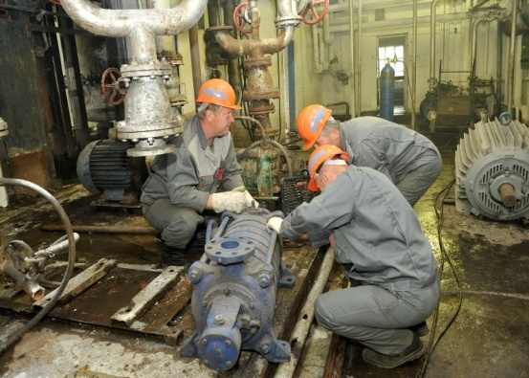
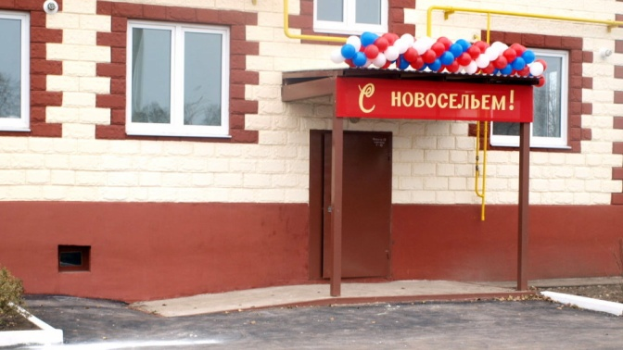

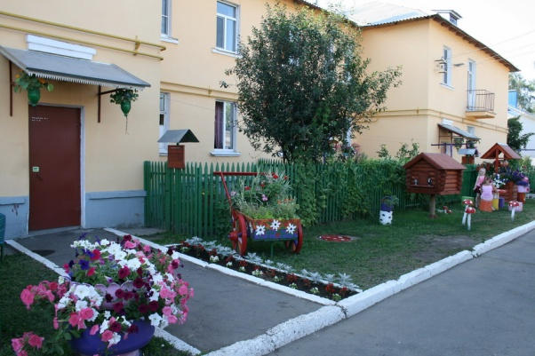
Расходы на жилищно-коммунальное хозяйство в 2017 году
56 084,2 тыс. руб.
капитальный ремонт объектов коммунальной инфраструктуры – 14 781,0 тыс.рублей
приобретение муниципального жилья для врача в с. Доможаково – 1 230,0 тыс. рублей
переселение граждан из аварийного жилищного фонда – 28 598,2тыс. рублей
мероприятия, направленные на энергосбережение и повышение энергетической эффективности – 1 647,0 тыс.рублей
Благоустройство территории района , в т.ч. мероприятия по развитию и сохранению малых сел– 9 828,0 тыс.рублей.

Slide 44






Расходы в области социальной политики в 2016 году
65 558,9 тыс. руб.
Доплата к пенсиям муниципальным служащим – 3 353,9 тыс.руб.
Обеспечение благоустроенным жильем молодых семей и молодых специалистов– 5 388,9 тыс. руб.
Обеспечение мер социальной поддержки детей-сирот и детей, оставшихся без попечения родителей – 40 911,2 тыс.руб.
Обеспечение мер социальной поддержки специалистов культуры, проживающих в сельской местности– 174,3 тыс.руб.
Оказание материальной помощи малообеспеченным категориям населения–119,0 тыс.руб.
Компенсация части родительской платы– 3 670,1 тыс.руб.
Предоставление жилых помещений детям-сиротам и детям, оставшимся без попечения родителей, лицам из их числа по договорам найма специализированных жилых помещений–10 827,5тыс.руб.
Другие вопросы в области социальной политики – 1 114,0 тыс.руб.

Slide 45
4. Расходы бюджета муниципального образования
Межбюджетные трансферты муниципальным образованиям поселений в 2017 году
Всего – 148 563,0 тыс. рублей
На осуществление
переданных государственных полномочий
(субвенции)
1 584,0 т.р.
1,1 %
На решение вопросов
местного значения
(нецелевая финансовая помощь)
(дотации)
На развитие муниципальных образований
(целевая финансовая помощь) (иные межбюджетные трансферты)
88 516,1 т.р.
59,6 %
58 462,9 т.р.
39,4 %

Slide 46








4. Расходы бюджета муниципального образования
Исполнение бюджета МО Усть-Абаканский район по непрограммным расходам за 2017 год
45 539,2 тыс. рублей
Обеспечение деятельности представительного органа муниципального образования
Обеспечение
деятельности Главы
Проведение выборов
4 624,3 тыс. рублей
1 915,7 тыс. рублей
3 053,1 тыс. рублей
Обеспечение деятельности администрации муниципального образования
Обеспечение деятельности Контрольно-счетной палаты
Осуществление первичного воинского учета на территориях, где отсутствуют военные комиссариаты
1 433,0 тыс. рублей
24 873,3 тыс. рублей
Обеспечение деятельности "Редакция газеты "Усть-Абаканские известия"
Выполнение прочих обязательств государства
1 584,0 тыс. рублей.
1 179,7 тыс. рублей.
6 226,2 тыс. рублей.

Slide 47



Муниципальный долг
долг
Объем муниципального долга
Расхода на обслуживание муниципального долга
(тыс. руб.)
2016 год | 2017 год
1 352,8 | 1 277,9

Slide 48
Повышение инвестиционной привлекательности
Привлечение инвестиций в экономику муниципального образования является одной из наиболее важных задач, стоящих перед администрациями района и поселений.
В рамках Комплексного инвестиционного плана развития муниципального образования Усть-Абаканский район в 2017г. реализовано 4 объекта инфраструктуры на сумму – 17,354 млн. руб., 21 инвестиционный проект на общую сумму 1464,119 млн. руб., из них:
- 3 проекта развития промышленного производства на сумму - 1354,489 млн. руб.
№ п/п | Наименование | Факт 2017г.
1 | Реконструкция горнотранспортной части отработки Черногорского каменноугольного месторождения | 1332,7
2 | Строительство линии по производству бентонитовых гранул | 20,289
3 | "Создание на базе ООО "КП Стройтехнологии" современного лесопромышленного предприятия" | 1,5
 | Итого: | 1354,489

Slide 49
- 4 проекта по переработке сельскохозяйственной продукции на сумму 8,515 млн. руб., из них:
№ п/п | Наименование | Факт 2017г.
1 | Модернизация производства (Расширение производственных площадей по выпуску кисломолочной продукции, строительство рассольного и транспортного цехов, строительство цеха по производству колбасного цеха) СПК "Сибирь" | 2,411
2 | Модернизация оборудования по производству сыра (ООО "Сыродел") | 1,504
3 | Строительство пекарни, д.Капчалы Весенненский с/совет | 0,6
4 | Организация производственного комплекса по переработке мясного сырья на базе СПК "Возрождение" КФХ Васильев А.В. | 4,0
 | Итого: | 8,515

Slide 50
- 11 проектов сельскохозяйственной направленности на общую сумму 29,757 млн. руб., в результате в 2017 году реализовано полностью 8 проектов на сумму 25,839 млн. руб. Частично реализовано 3 проекта на сумму 3,918 млн. руб. , не освоено бюджетных ассигнований в 2016 году по пяти:
№ п/п | Наименование | Факт 2017г.
1 | Строительство кошары на 100 голов 2014-2017 КФХ Алексеенко | 1,0
2 | Строительство откорм. площадки на 2500 голов 2014-2017 КФХ Купер М.А. | 3,5
3 | Строительство откорм. площадки на 200 голов 2014-2017 КФХ Курчатов В.А. | 3,5
4 | Строительство убойного цеха (с.Весеннее) Гиль В.В. | 1,018
5 | Строительство животноводческой фермы - коровник на 120 голов (с. Московское) Шумкова Е. | 9,939
6 | Строительство и реконструкция животноводческой фермы КФХ Шулбаев О.В. аал Баинов | 3,7
9 | Строительство животноводческой фермы - коровник на 120 голов, катон на 500 голов КФХ Гамидов Ш.Э. (п. Имени Ильича) | 2,0
10 | Строительство овощехранилища КФХ Кауров Е.Е. (аал Сапогов) | 1,3
11 | Строительство катона для овец на 500 голов КФХ Насруллаев Г.Д. (д.Камызяк) | 1,7
12 | Строительство птичника для разведения перепелов КФХ Шинкоренко С.А. (с.Московское) | 0,9
13 | Строительство животноводческой фермы - коровник на 100 голов, КФХ Елизарова Л.Н. (с. Весеннее) | 1,2
 | Итого: | 29,757

Slide 51
- 2 проекта туристической направленности на общую сумму 4,250 млн.руб.
№ п/п | Наименование | Факт 2017г.
1 | "Развитие комплекса "Золотая подкова" КФХ Ухварин Э.И. аал Сапогов | 3,0
2 | Конно-спортивный клуб "Мечта" ООО КСК "Мечта" р.п.Усть-Абакан | 1,250
 | Итого: | 4,250
- 1 проект жилищного строительства на общую сумму 67,108 млн.руб.
№ п/п | Наименование | Факт 2017г.
1 | Строительство многоквартирных жилых домов в р.п. Усть-Абакан | 67,108
 | Итого: | 67,108

Slide 52
3 объекта коммунальной и инженерной инфраструктуры на общую сумму 17,354 млн. руб.
№ п/п | Наименование | Факт 2017г.
1 | Подведение инженерных сетей ул.Перспективная рп.Усть-Абакан | 6,190
2 | Ремонт дороги по ул.М.Жукова с.Калинино | 8,513
3 | Реконструкция и ремонт дорог д.Чапаево | 2,261
 | Итого: | 16,964
Объект социальной инфраструктуры на общую сумму 0,390 млн. руб.
№ п/п | Наименование | Факт 2017г.
1 | Разработка ПСД на капитальный ремонт ДК Гагарина р.п.Усть-Абакан | 0,390
 | Итого: | 0,390

Slide 53
Контактная информация и обратная связь
Брошюра подготовлена Управлением финансов и экономики администрации Усть-Абаканского район РХ
Ответственный исполнитель:
Руководитель УФиЭ администрации Усть-Абаканского района Потылицына Н.А.
Адрес: 655100, Республика Хакасия, р.п. Усть-Абакан, ул. Рабочая 9
Электронная почта : upr.finansov@list.ru
Телефон тел.(390-32)2-00-73, 2-09-39
Режим работы:
Понедельник - пятница с 8:00 до 17:00.
Перерыв с 12:00 до 13:00
Выходные дни: суббота, воскресенье
Интернет сайт: усть-абакан.рус

Slide 54
Спасибо за внимание!

